Slide 1



Web 2

Slide 2

Les 4 DOM

Slide 3
DOM
Wat is DOM?
Via JavaScript graag heel flexibel de HTML-pagina kunnen aanpassen
Elke HTML-pagina kan je zien als een boomstructuur. Deze boomstructuur kan je manipuleren via JavaScript
DOM is een standaard waarmee we HTML-elementen uit de webpagina kunnen opvragen, wijzigen, toevoegen of verwijderen
Notes:
Originele HTML code wordt niet meer gebruikt, browser gebruikt de DOM tree

Slide 4
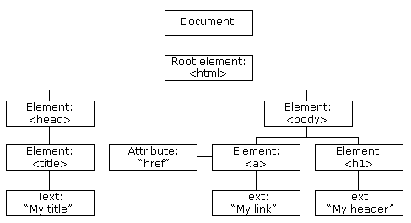
DOM
Wat is DOM?

Slide 5
DOM
Wat is DOM?
Tree API ontworpen door W3C: DOM Level 3
Vanuit een programma kan je een HTML-document als volledig object benaderen
Boomvoorstelling van het HTML-document in het geheugen
Klassen en methodes (tree-gebaseerde API) aan om via code door de boom te navigeren en bewerkingen uit te voeren
Platform- en taalonafhankelijke API
Ontworpen voor HTML en XML
http://www.w3.org/DOM/

Slide 6
DOM
Wat is DOM?
HTML-pagina – collectie(=verzameling) van DOM nodes
Een node kan het volgende zijn:
Document – de top-node in de DOM-boom. Stelt het volledige document voor. Je tekent het net boven het HTML-element. Dit is de toegangspoort naar de DOM-tree voor JS
Element – elke HTML-tag is een element in de boom
Text – de tekst inhoud van een bepaald element is een text-node. Witruimte tussen elementen wordt ook voorgesteld als een text-node
Attribuut – een attribuut van een node is bereikbaar via het element, maar wordt niet getekend in de boomstructuur

Slide 7
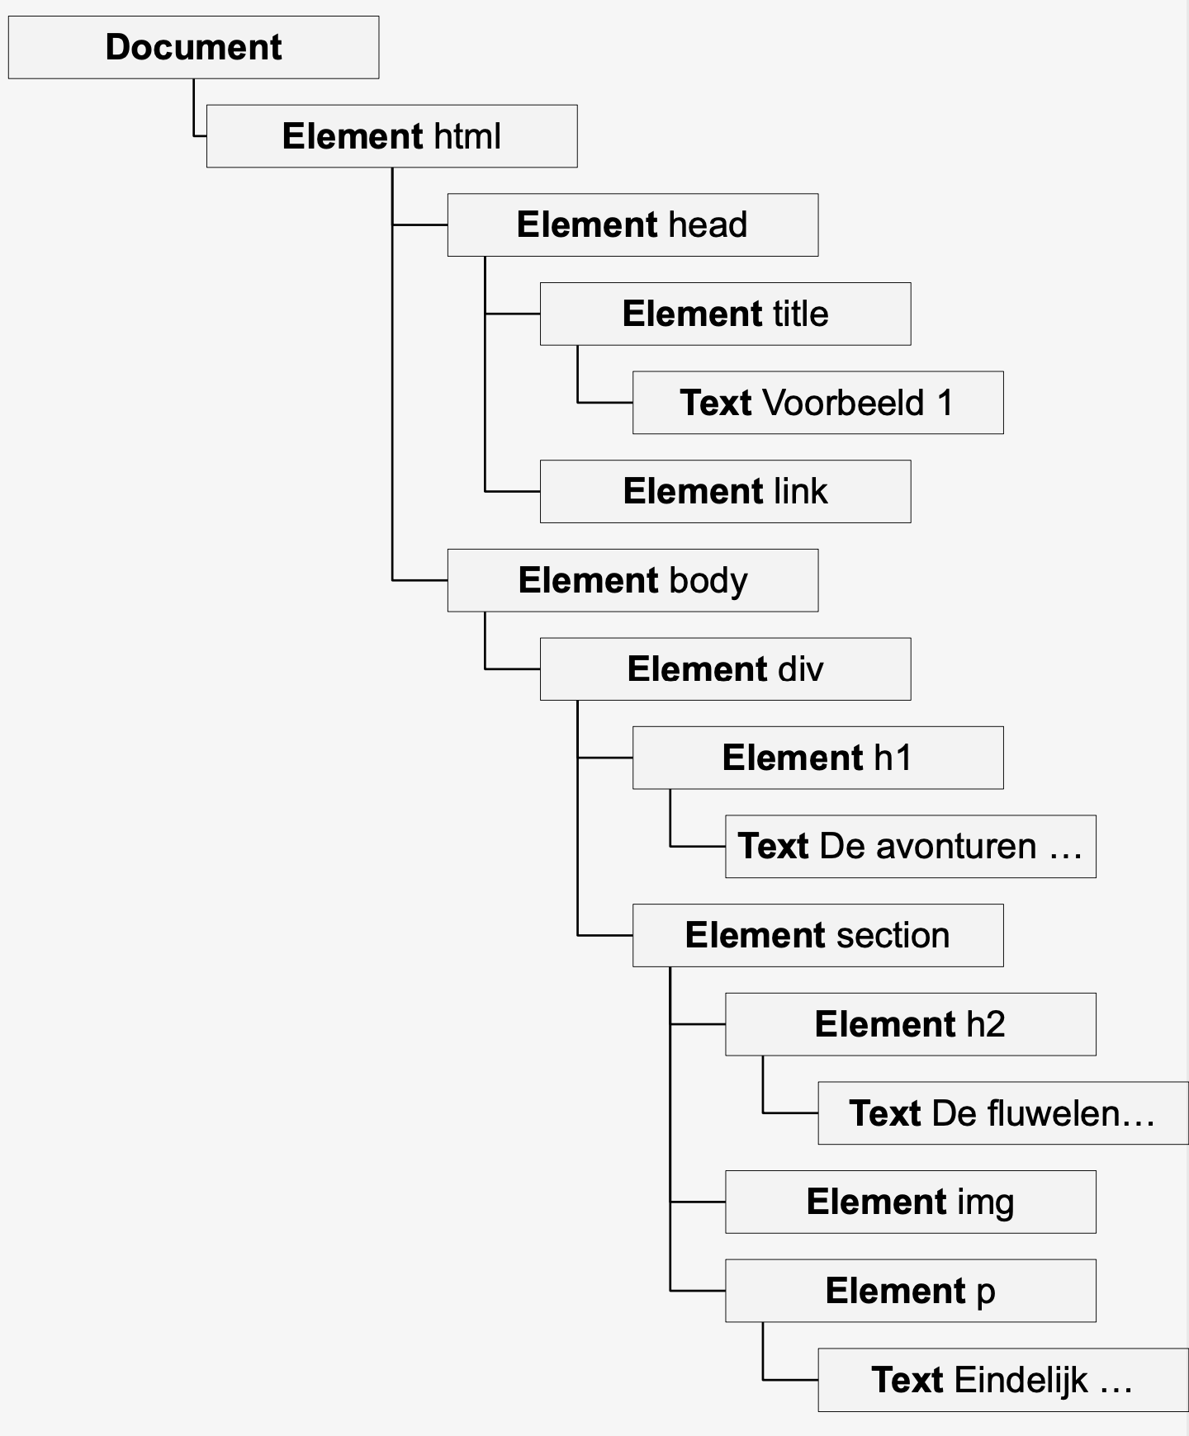
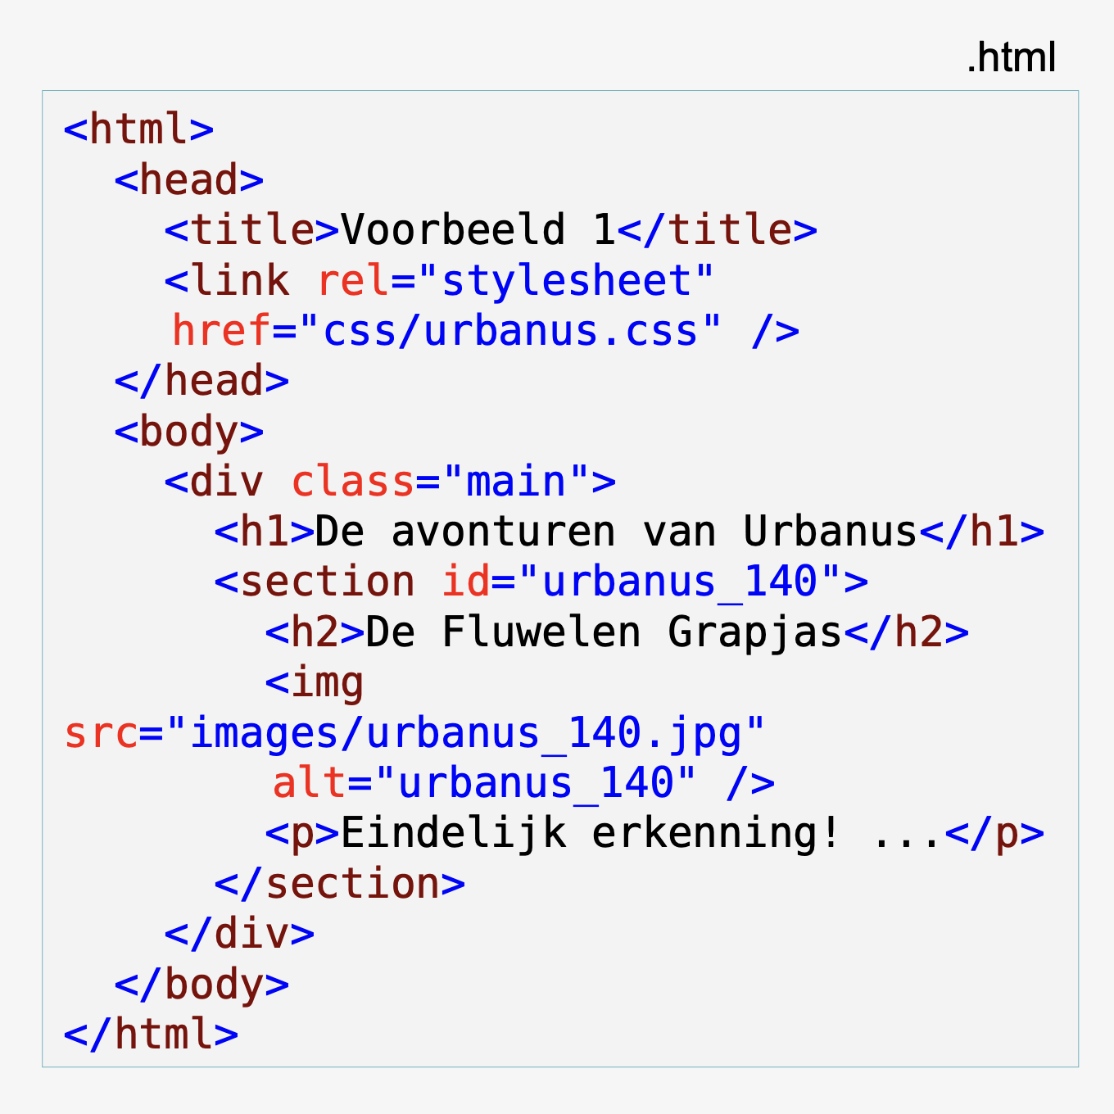
DOM
Voorbeeld

Slide 8
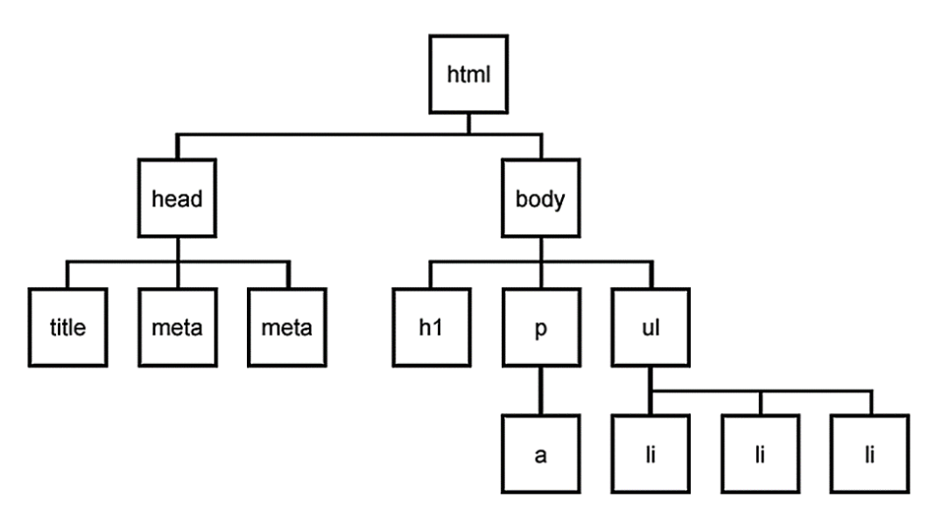
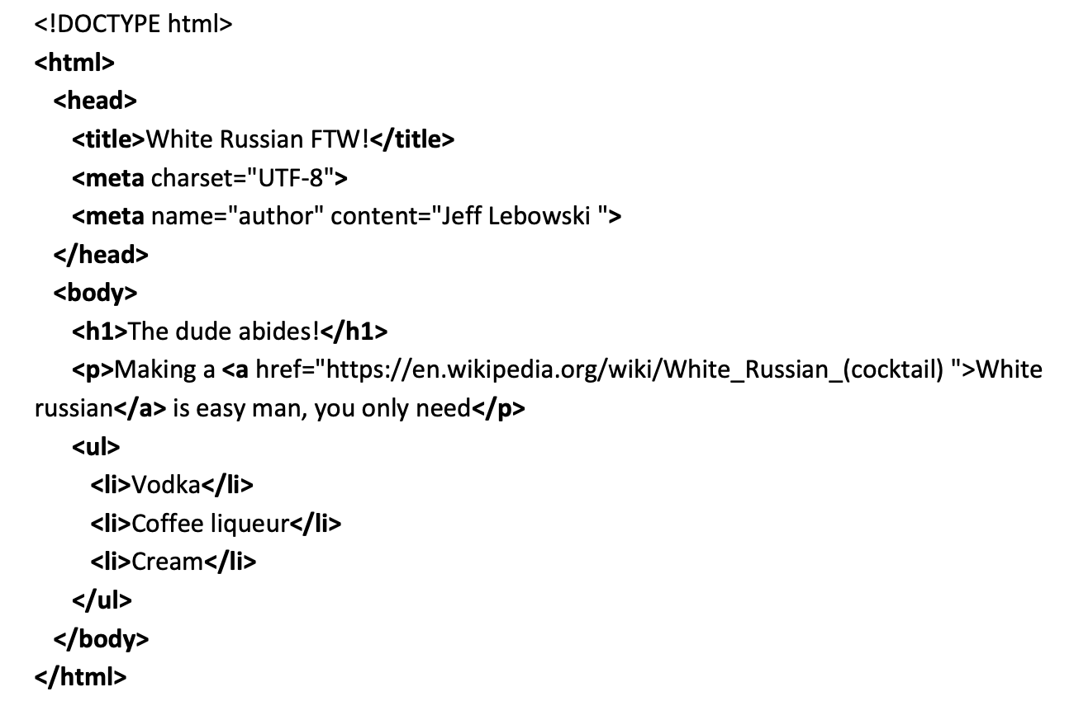
DOM
Voorbeeld 2
Notes:
Welke node heeft geen parent?

Slide 9
DOM
Opdracht 1
Open de volgende pagina in je browser https://www.htmldog.com/examples/headings1.html
Kijk op het Elements tabblad naar de DOM-tree en teken op een blad papier (of op pc) een schematische weergave ervan
Notes:
Welke node heeft geen parent?

Slide 10
DOM
Extra oefening
Doe nu hetzelfde voor het bestand ‘extra oefening dom tree.html’ en teken een schematische weergave van de DOM-tree van die pagina, waarin je enkel de nodes voor de HTML-elementen toont
Notes:
Welke node heeft geen parent?

Slide 11
DOM
Boomstructuur
Structuur volgens stamboom
Document – de top-node in de DOM-tree (niet in HTML). Stelt het volledige document voor. Je tekent het net boven het HTML-element. Dit geeft je toegang tot de DOM-tree
Root – top-level element van een HTML-document waarvan alle andere elementen de descendants zijn (vaak <html>)
Parent – bovenliggende node (ouder), max 1
Ancestors – parents van parents of grootouders
Descendants – alle directe kinderen en indirecte kleinkinderen

Slide 12
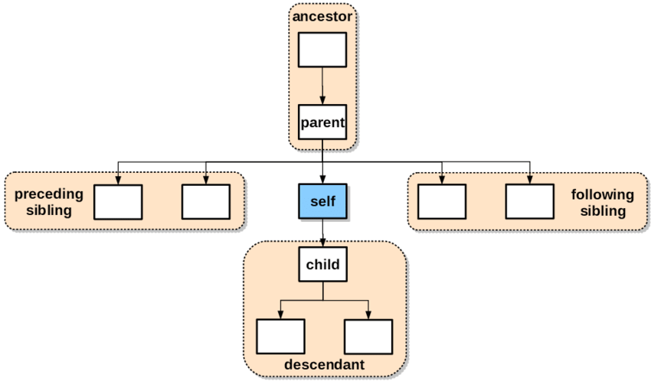
DOM
Boomstructuur

Slide 13
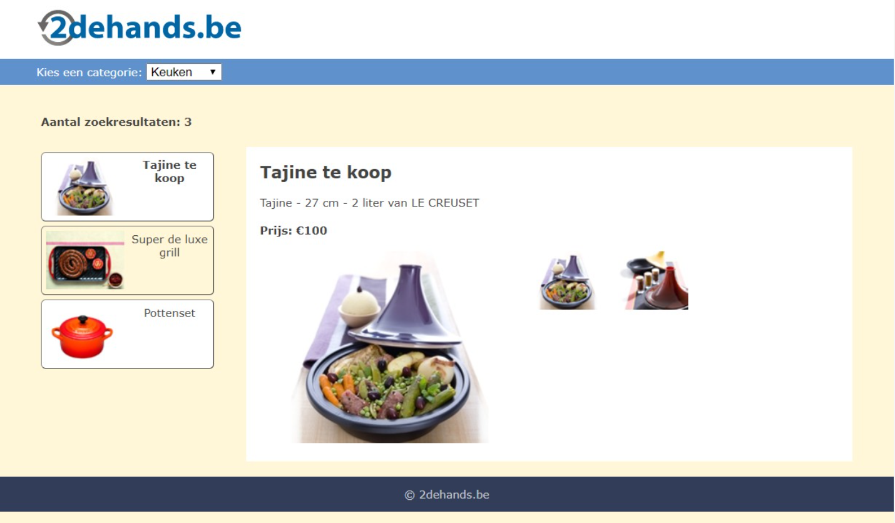
DOM
Voorbeeld

Slide 14
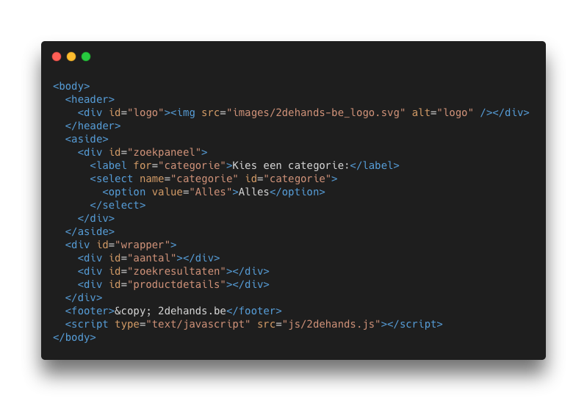
DOM
Voorbeeld

Slide 15
DOM
Elementen uit DOM-tree opvragen
JavaScript programma dat in een browseromgeving uitgevoerd wordt, kan toegang krijgen tot de DOM-tree van de huidige pagina via een ‘document’ globale variabele
De onderdelen van de DOM-tree noemen we in deze context ook ‘nodes’
Veel van die nodes komen overeen met HTML-elementen, maar er zijn ook andere soorten nodes (bv. tekst nodes voor de teksten tussen begin- en eindtag van een element, of comment nodes)

Slide 16
DOM
Elementen uit DOM-tree opvragen
document.getElementById(id) – doorzoekt de DOM-tree naar het element met id=“id” en retourneert een verwijzing naar dit element. Indien geen element wordt gevonden, retourneert de methode de null waarde
getElementsByTagName(tagname) – doorzoekt de DOM-tree naar naar <tagname> elementen en retourneert een lijst als bij getElementsByClassName, maar de elementen worden gezocht op basis van hun tag i.p.v. hun CSS-classes

Slide 17
DOM
Elementen uit DOM-tree opvragen
getElementsByClassName(className) – doorzoekt de DOM-tree naar elementen met class=“className” en retourneert een lijst met verwijzingen naar deze elementen. De volgorde van de elementen in die lijst is dezelfde als de onderlinge volgorde in het document. De lijst is een NodeList object en is op dezelfde manier te gebruiken een array
querySelector(CSS selector) – geeft het eerste element weer dat voldoet aan de opgegeven CSS-selector
querySelectorAll(CSS selector) – geeft een HTML-collectie weer met alle elementen die voldoen aan de opgegeven CSS-selector

Slide 18
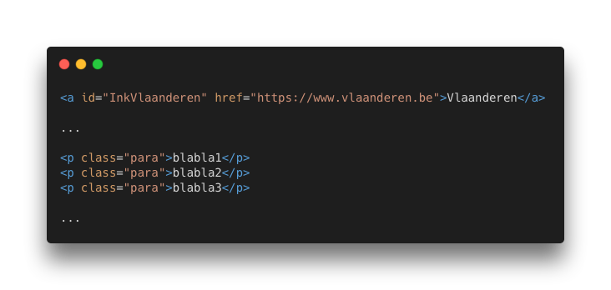
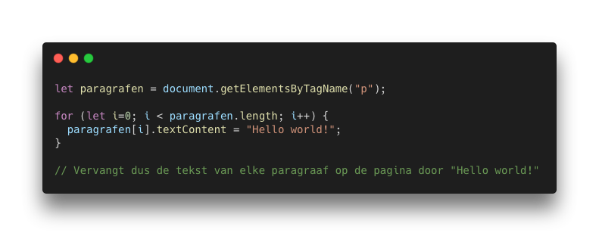
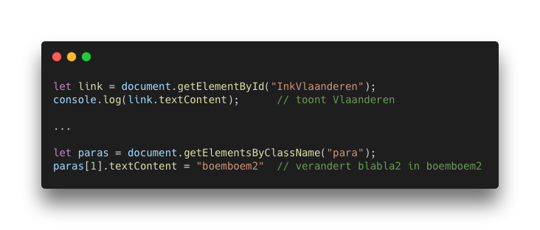
DOM
Voorbeeld

Slide 19
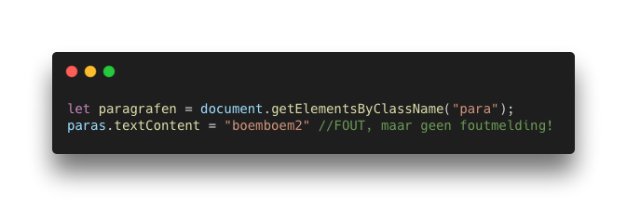
DOM
OPGELET
Notes:
OPGELET: Methodes zoals getElementsByClassName en getElementsByTagName retourneren altijd een verzameling in de vorm van een NodeList object!!!!! Voorbeeld in de code!!!

Slide 20
DOM
Opdracht 2
Probeer elk van de bovenstaande manieren uit waarmee je elementen uit de DOM-tree kunt opvragen. Doe dit op het console venster en gebruik hiervoor de pagina op https://www.nieuwsblad.be
Je zult zelf een passende id en className moeten zoeken in de DOM-tree van die pagina. Probeer eens ook de id’s en classNames te gebruiken uit de voorbeelden, wat geeft dit terug?
Notes:
Welke node heeft geen parent?

Slide 21
DOM
window load event
De browser de DOM-tree opbouwt terwijl hij het HTML-document overloopt en analyseert
Kan dus gebeuren een stuk JavaScript wordt uitgevoerd terwijl de DOM-tree nog niet afgewerkt is! Als deze code iets met de DOM-tree wilt doen, kan dit dus problemen geven
Code die de DOM-tree uitleest of aanpast, mag pas uitgevoerd worden wanneer de DOM-tree volledig is opgebouwd door de browser

Slide 22
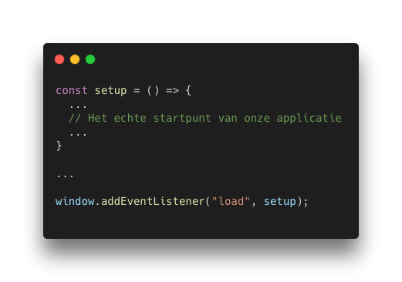
DOM
window load event

Slide 23
DOM
Opvragen van inhoud: tekst vs html
De methode textContent vraagt de tekst-node op van het element, deze wordt dus niet geparset als HTML maar blijft ‘raw’ tekst
De methode innerHTML vraagt de HTML op: dwz tags met tekst (en andere tags) erin
De methode innerText geeft tekst terug zonder layout behoud (bv \n), niet meer nodig sinds IE9
https://developer.mozilla.org/en-US/docs/Web/API/Node/textContent
https://developer.mozilla.org/en-US/docs/Web/API/Element/innerHTML

Slide 24
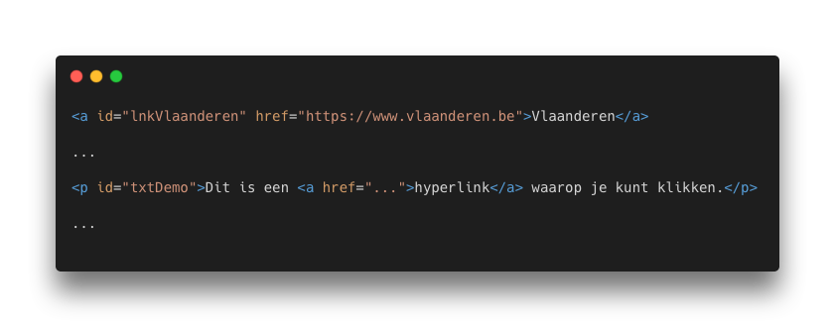
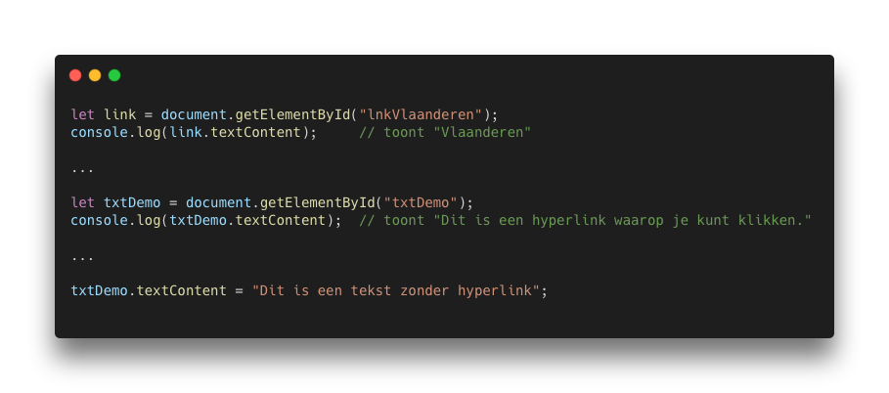
DOM
Voorbeeld – textContent
Notes:
Setten doe je normaliter enkel bij een element zonder kinderen

Slide 25
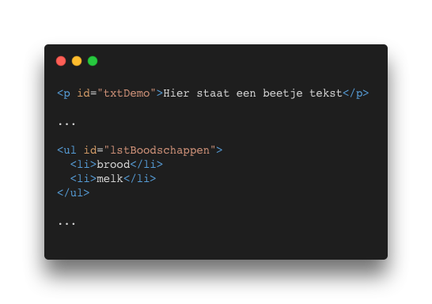
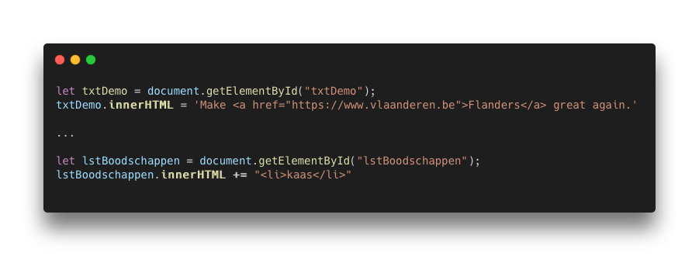
DOM
Voorbeeld – innerHTML
Notes:
Doorgaans niet zo interessant. De property instellen wel, want hiermee kan je nieuwe elementen toevoegen als kinderen!

Slide 26
DOM
textContent <-> innerHTML
Voornaamste verschil is dat de nieuwe waarde van .textContent niet speciaal verwerkt wordt door de browser en integraal overgenomen wordt. Dit betekent dat eventuele HTML tags niet zullen leiden tot bijkomende nodes in de DOM-tree

Slide 27
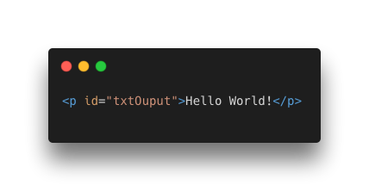
DOM
Opdracht 3
Maak een nieuw project met de volgende inhoud in het HTML-bestand (in de body):
Zorg ervoor dat de tekst niet meer Hello World! is maar dat er nu Welkom! op het scherm verschijnt. Dit door een nieuw JS bestand te koppelen en op een correcte manier de tekst te veranderen in deze paragraaf
Notes:
Welke node heeft geen parent?

Slide 28
DOM
Opdracht 4
Neem de oplossing van de vorige opdracht. Zet een breakpoint op de eerste regel van de setup functie en herlaad de pagina. Vergewis je ervan dat er wel degelijk “Hello world!” op het scherm staat.
Kijk in de developer tools naar de DOM-tree en zoek de node van het <p> element, daarin zie je wederom “Hello, world!”.
Stap met de debugger doorheen de code totdat de regel uitgevoerd is waarin “Welkom!” wordt toegekend aan de innerHTML property van het <p> element.
Ga na dat er nu “Welkom!” op het scherm staat en dat dit ook in de DOM-tree veranderd is.
Notes:
Welke node heeft geen parent?

Slide 29
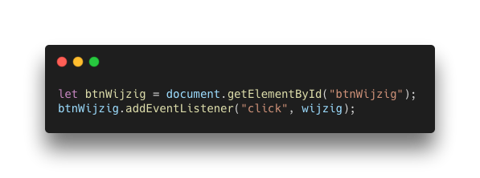
DOM
Opdracht 5
Verander het voorgaande programma zodanig dat de tekst pas gewijzigd wordt als je op een button met opschrift ”Wijzig” drukt. Je kunt je hiervoor op het rekenmasjien voorbeeld baseren
Stop de code die de wijziging doorvoert in een functie met naam “wijzig”. Voeg in de HMTL file een <input> element van het type “button” toe met een id gelijk aan “btnWijzig”.
Voeg onderaan de setup functie de volgende code toe, dit zorgt ervoor dat de ‘wijzig’ functie wordt opgeroepen telkens je op de button klikt
Notes:
Welke node heeft geen parent?

Slide 30
DOM
Opvragen van inhoud: formulieren
De value methode hoort bij een <input> element om hieruit de ‘tekst’ op te halen
De waarde is altijd een string
Gebruik nooit textContent of innerHTML bij <input>, tenzij bv. de tekst in een button wil veranderen of opvragen
Je kan dit ook setten met de assignment operator =

Slide 31
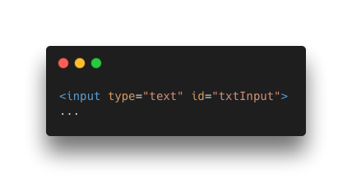
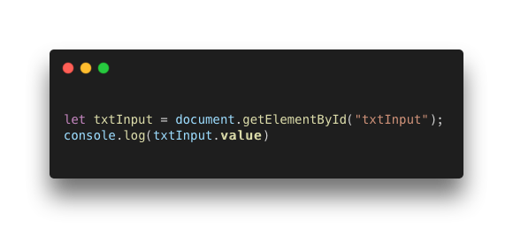
DOM
Voorbeeld
Notes:
DEMO images en lijsten

Slide 32
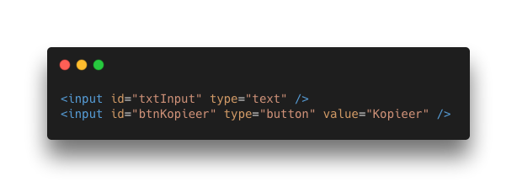
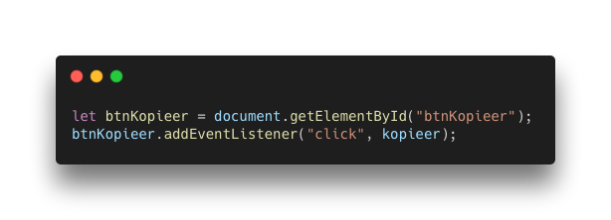
DOM
Opdracht 6
Maak een nieuw project met de volgende inhoud in het HTML-bestand (in de body):
Stop de volgende code in de setup functie van je JS bestand

Slide 33
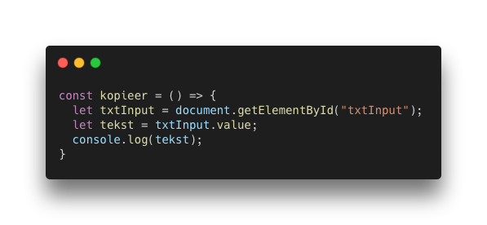
DOM
Opdracht 6
Definieer ook een kopieer functie in je JS bestand:
Laad de pagina in, typ wat tekst in het tekstveld, klik op ‘Kopieer’ en ga na dat de ingetypte tekst op de console verschijnt

Slide 34
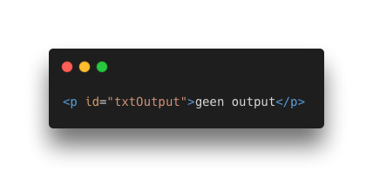
DOM
Opdracht ‘kopieer’
Voeg een <p> element toe aan de code van het vorige programma:
Breidt het programma uit zodat de ingetypte tekst niet op de console getoond wordt maar in dit <p> element terechtkomt

Slide 35
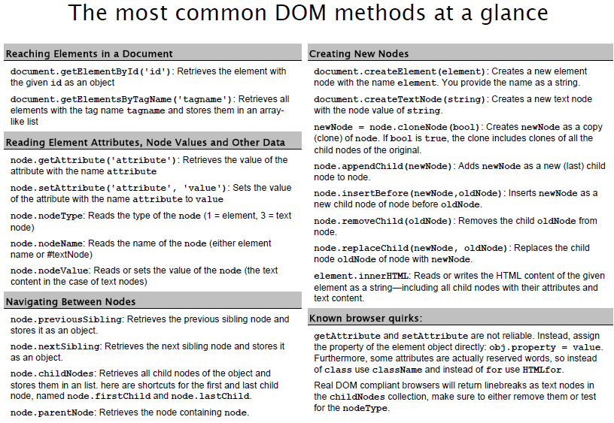
DOM
Cheat Sheet

Slide 36

JavaScript
Codecademy
Doorloop de volgende secties in deze cursus
Iterators
Objects
https://www.codecademy.com/learn/introduction-to-javascript

